Slide 1
慢慢來會很快
高雄市立溪埔國中 盧宥姍

Slide 2
01
教學難點
02
課堂流程
大
綱
CONTENTS
03
生根融入
04
教學成效

Slide 3
01
PART
教學難點
Notes:
模板来自于 http://meihua.docer.com/

Slide 4
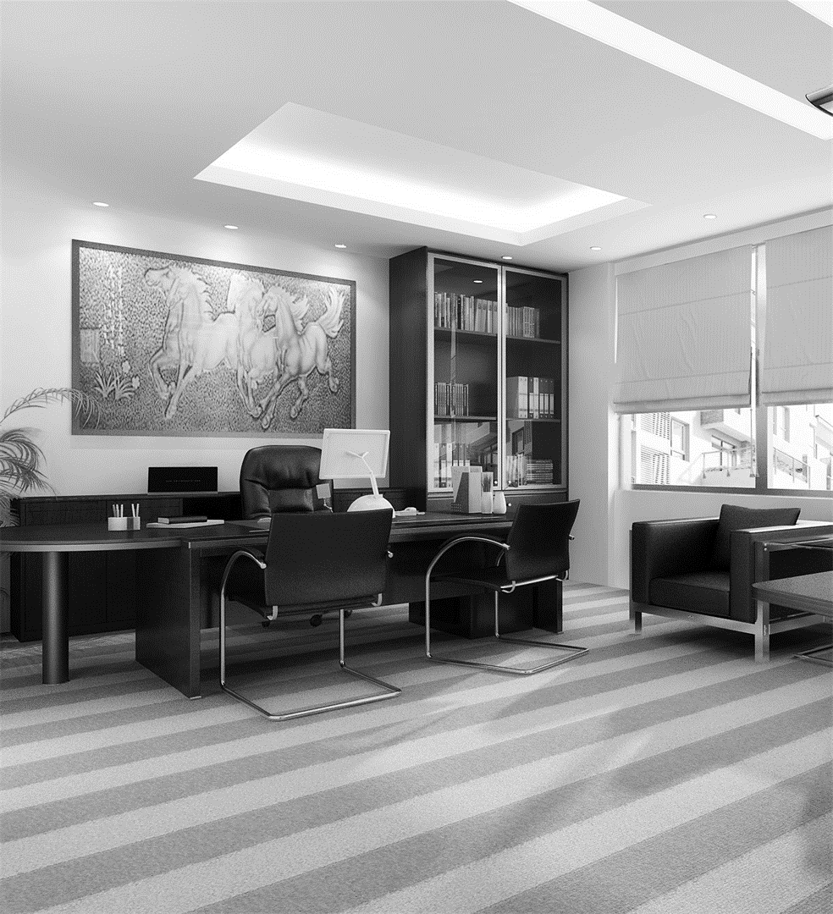



高雄市立溪埔國中
地處偏遠
位於高雄市大樹區
弱勢小校
全校9個班
特殊境遇家庭比例高
新住民子女、隔代教養、單親家庭比例高
Our Office in New Jersey

Slide 5


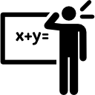

教學難點
學生程度低落
學習動機低
授課節數不足
作業無法確實完成
1對1師徒制
善用加分機會
改變教學方法及內容
給予寫作業的動力

Slide 6
02
PART
課堂流程
Notes:
模板来自于 http://meihua.docer.com/

Slide 7




課堂流程
小白板ＰＫ
課堂討論
課堂聽講
回家預習
利用競賽方式進行評量
僅教隨堂練習
鼓勵同學發表加分
利用生根計畫學習單
從生活中的素材開始
強調學習各種單元的原因及優點
利用加分給予動力

Slide 8
課堂分組
能力不同
要求不同
高手
小師傅
ＰＫ時高手和大師傅解兩題
小師傅和徒弟解一題
實際上為1對1師徒制
期待不同
待遇不同
預習題數高手、大師傅5題、
小師傅3題、徒弟1題
徒弟
大師傅
按能力分別加分5分、10分、
15分及20分

Slide 9
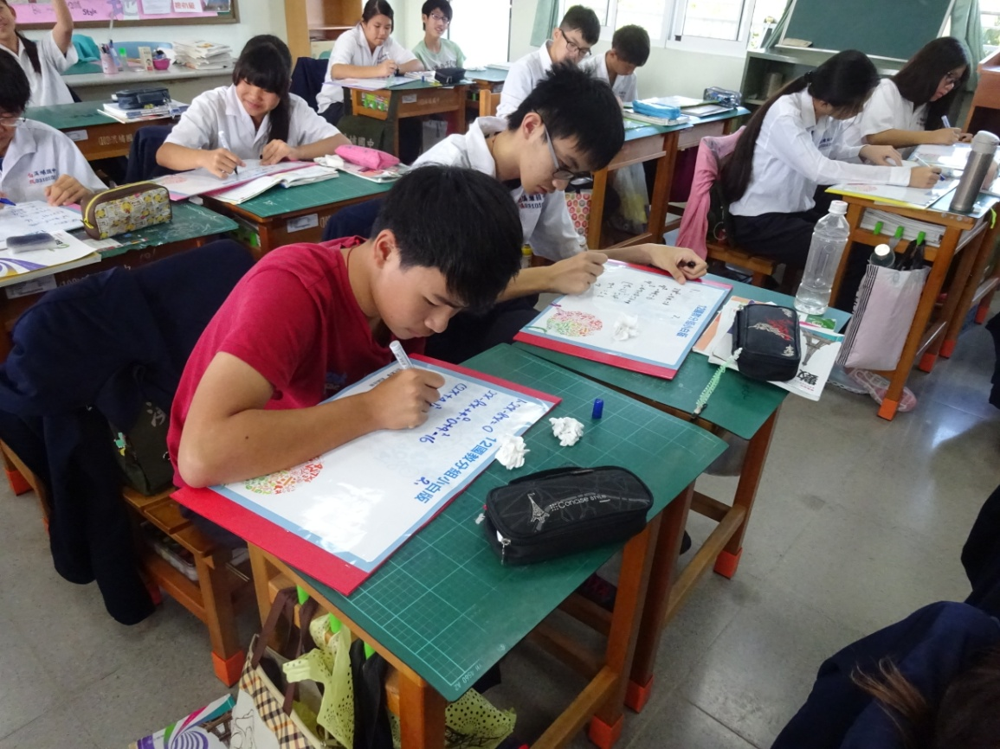
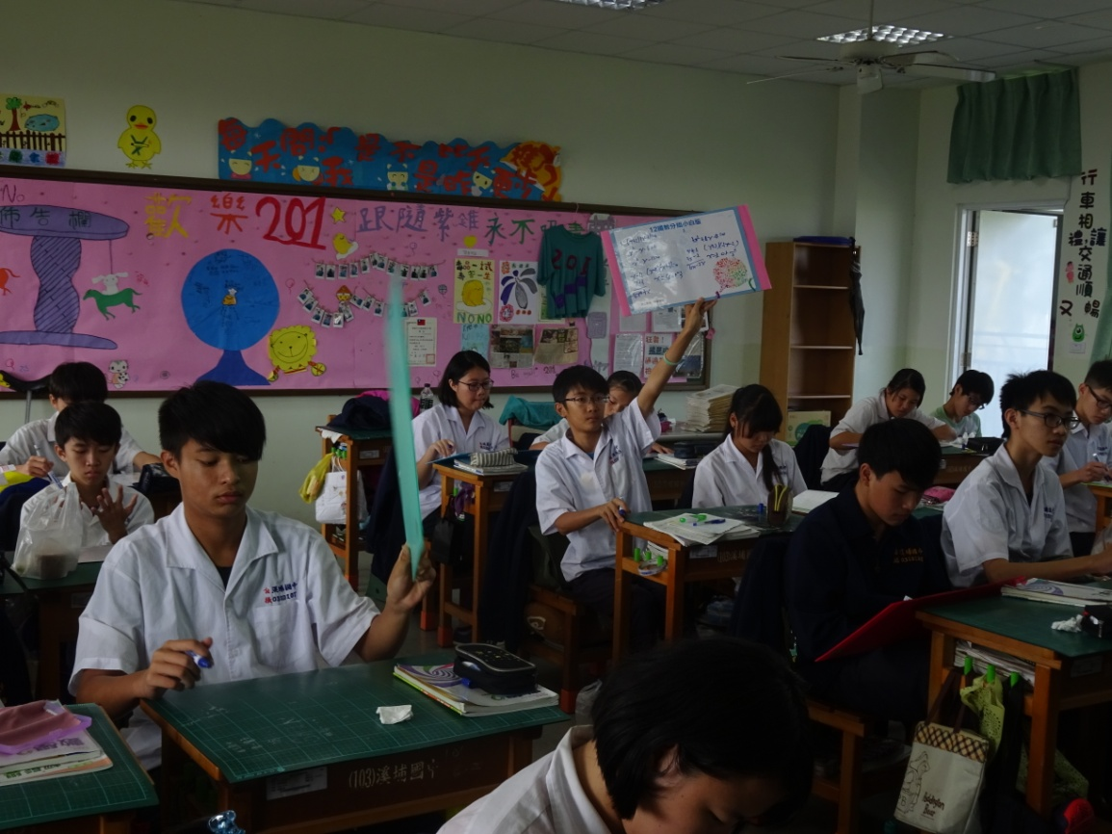
小白板ＰＫ
利用翰Ｘ提供的12年國教翻轉小白板
題目來源
隨堂練習、自我評量、習作、備課用書旁邊補充題
計分方式
限時答題、前三名答對者加分
第一人答出來後，一分鐘內答出來者都加分
獎勵方式
加分每次段考結算為平時成績
無實質獎勵

Slide 10
03
PART
生根融入
Notes:
模板来自于 http://meihua.docer.com/

Slide 11




加
減
正
負
加上
拿掉
嘉獎
警告

Slide 12




Practice 1
4+7
7+(-10)
4支嘉獎加上7支嘉獎
7支嘉獎加上10支警告
(-3)+(-7)
-3+7
3支警告加上7支警告
3支警告加上7支嘉獎

Slide 13
Practice 2
4-7
7-(-10)
4支嘉獎拿掉7支嘉獎
7支嘉獎拿掉10支警告
(-3)-(-7)
-3-7
3支警告拿掉7支警告
3支警告拿掉7支嘉獎

Slide 14



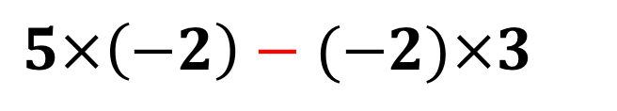
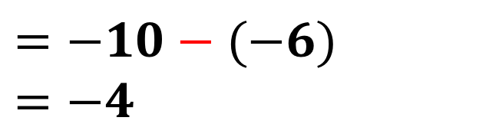
Practice 3 去括號法則
$$−5×3+\left(−2\right)×\left(−5\right)$$
$$5×\left(−2\right)−(−2)×3$$
$$=−10−(−6)$$
$$=−4$$
$$=−15+10$$
$$=−5$$

Slide 15
Practice 4 一元一次式的四則運算
3(2x+5)-2(-x+3)
=6x+15-(-2x)-6
=6x-(-2x)+15-6
=8x+9
-3(x-5)+(-2)(x-3)
=-3x-(-15)+(-2x)+6
=-3x+(-2x)-(-15)+6
=-5x+21

Slide 16
04
PART
教學成效
Notes:
模板来自于 http://meihua.docer.com/

Slide 17
106年教育會考成績
僅有1人非選題未得分

Slide 18
106年模擬會考成績
皆含智能障礙生1人，中輟生1人

Slide 19
各次段考成績比較

Slide 21
107年教育會考成績
僅有1人非選題未得分，含中輟生一人

Slide 22
107年教育會考成績

Slide 23
301 | 國文 | 英語 | 數學 | 社會 | 自然
C | 4 | 11 | 7 | 3 | 4
百分比 | 19% | 52% | 33% | 14% | 19%
B | 17 | 9 | 14 | 17 | 17
百分比 | 81% | 43% | 67% | 81% | 81%
A | 0 | 1 | 0 | 1 | 0
百分比 | 0% | 5% | 0% | 5% | 0%
302 | 國文 | 英語 | 數學 | 社會 | 自然
C | 2 | 5 | 7 | 2 | 2
百分比 | 10% | 25% | 35% | 10% | 10%
B | 13 | 13 | 11 | 16 | 16
百分比 | 65% | 65% | 55% | 80% | 80%
A | 5 | 2 | 2 | 2 | 2
百分比 | 25% | 10% | 10% | 10% | 10%
303 | 國文 | 英語 | 數學 | 社會 | 自然
C | 2 | 12 | 8 | 2 | 4
百分比 | 9% | 52% | 35% | 9% | 17%
B | 18 | 9 | 15 | 19 | 19
百分比 | 78% | 39% | 65% | 83% | 83%
A | 3 | 2 | 0 | 2 | 0
百分比 | 13% | 9% | 0% | 9% | 0%

Slide 24

純粹的數學也能極富趣味！
數學老師懂了，學生就會了

